Slide 1
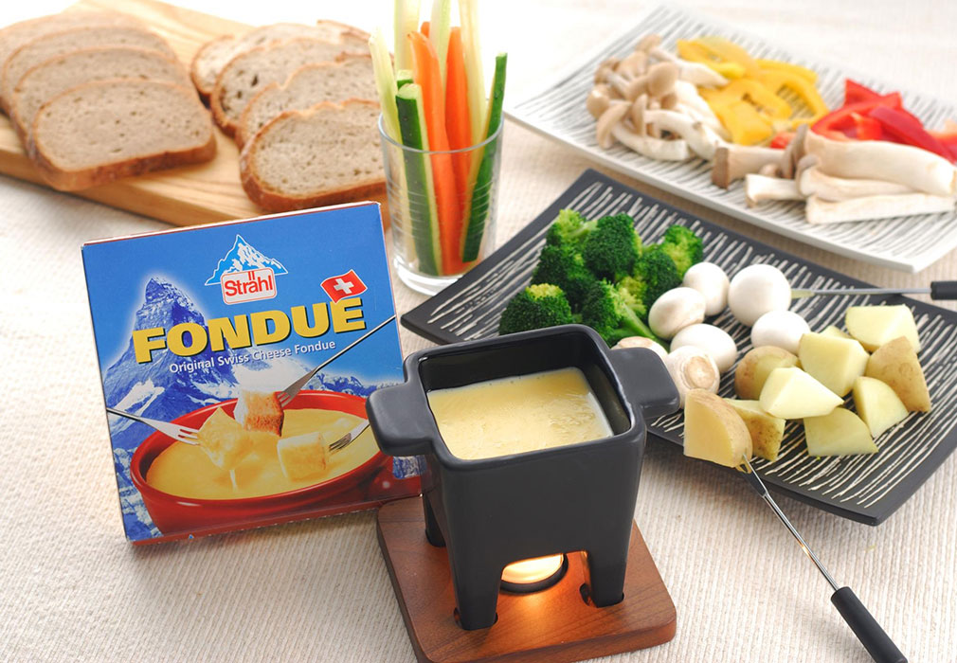
チーズフォンデュで一家団欒おうちごはん
おうちパーティ用販売企画

Slide 2
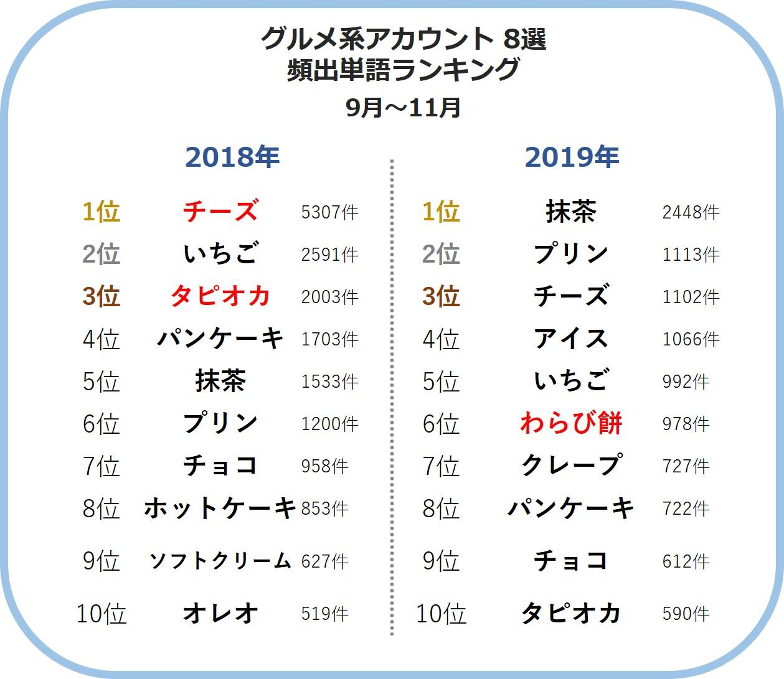
チーズワードはまだまだ続く
流行のヒントはインフルエンサーの投稿
好きなチーズ料理
※2018年/2019年 9月1日～11月10日
※スイーツグルメ系インフルエンサー 8アカウントの投稿、
リプライ、RTの中から1万件をランダム抽出
（資料；HOT PEPPERグルメ外食総研より）
チーズワード上位安定×温めて食べるチーズ料理がトレンドのヒント

Slide 3
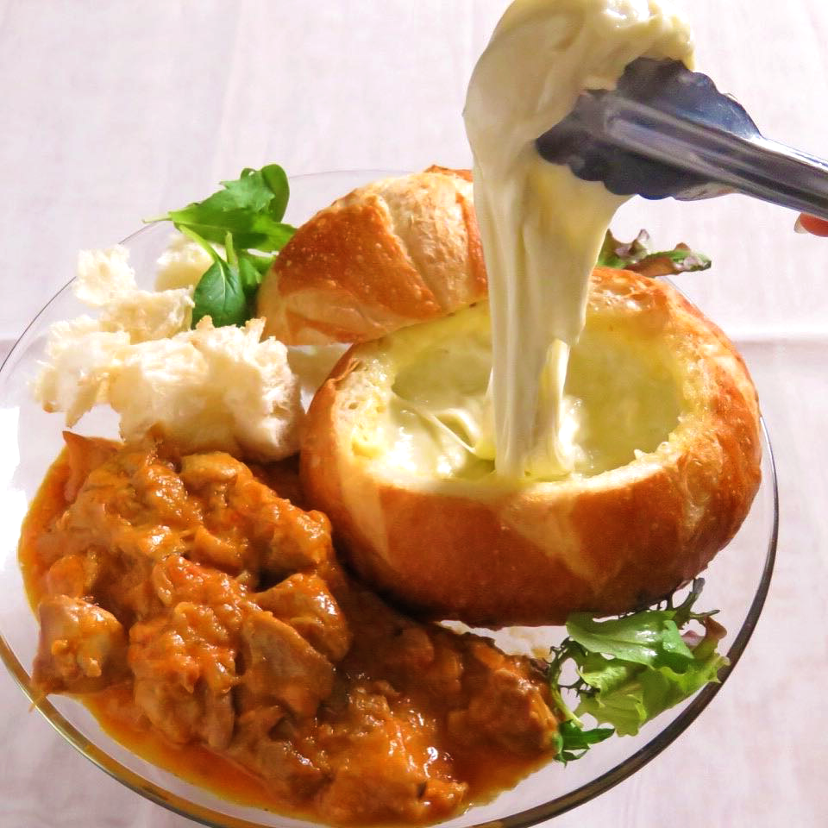
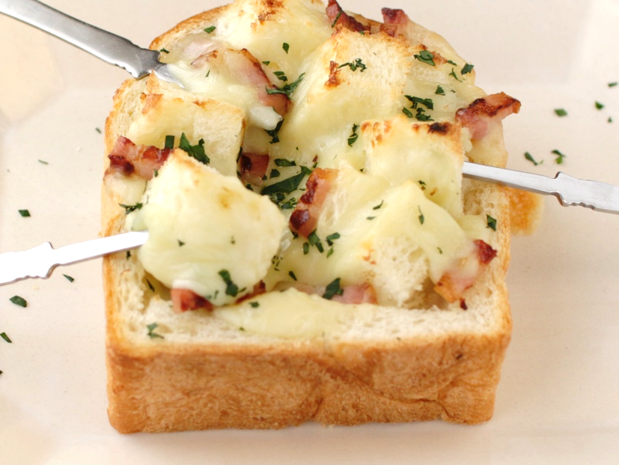
CXにおけるアピール度~スイス産チーズフォンデュの魅力~
ＣＸとは？ カスタマーエクスペリエンスの略 消費者としてのあらゆる体験［購入~使用]で商品戦略差別化のポイントとなる言葉
Sense (感覚的）
視覚 聴覚 触覚 味覚 臭覚といった知覚(五感)を刺激する食材
Feel (情緒的）
かっこいい 安心 信頼 感動
ﾚｽﾄﾗﾝﾒﾆｭｰを簡単ご家庭で
Think (知的)
興味深い 面白い 自分を高められる
今までにない高揚感を得られる食材 人とは違うお家での食べ方
Act (行動 ライフスタイル）
とろける ﾌﾟﾛｾｽとは違うナチュラルチーズのうまみ とけだした香り
今までにない普段の生活では体験できない価値
アウトドアやパーティのような特別感のある食事 ベランピング
スイス産ナチュラルチーズ使用の本格フォンデュ
CXを満たす要素が スイス産チーズフォンデュを使った簡単リッチなおうちごはん

Slide 4

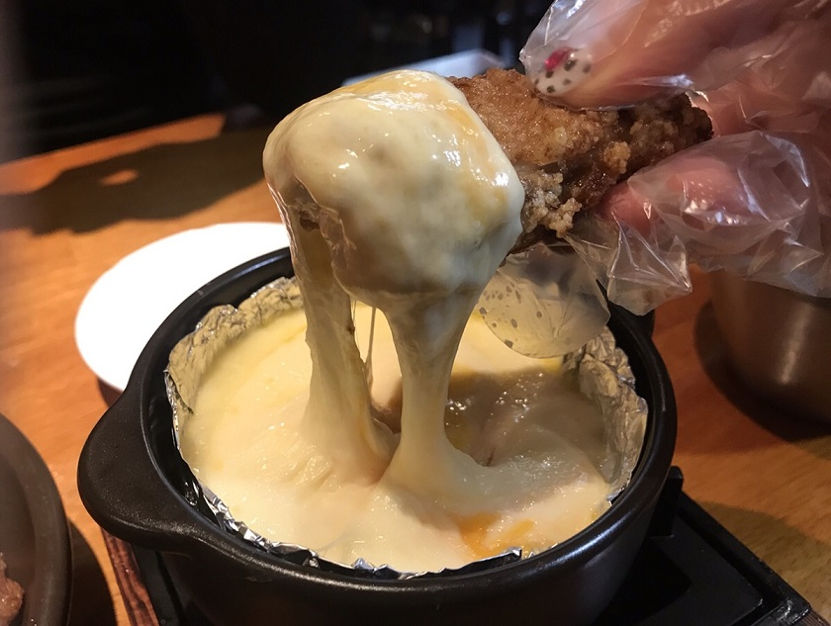
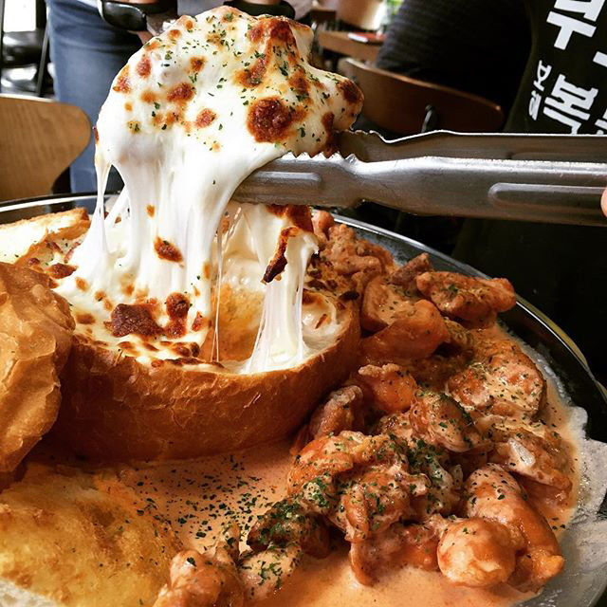
2020年求められるものは･･･
消費税増税外食10%による｢おもて無しグルメ」おかまいな食う
外食の傾向の変化 料理＋サービス 価値と対価の見直し
消費税８％の中食需要 おうちでご飯
コロナ自粛による食事シーンの変化
更なる外食の控え、おうちごはんのための食材探し １クラス上のおうちごはん
冬に更なる需要が見込めるご提案 令和の3K「健康的」「個食」「簡便性」
おうちで簡単本格レトルトフォンデュを使ったお料理
ｸｯｸﾊﾟｯﾄ絶品ﾁｰｽﾞﾚｼﾋﾟ
パネチキンやチーズタッカルビ
SNS受けするおうちでの
パーティメニュー
（画像；インターネットより使用しております）

Slide 5
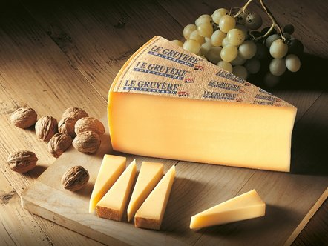
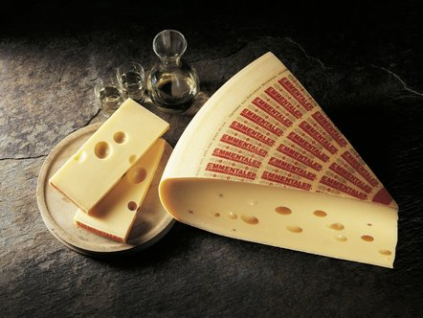
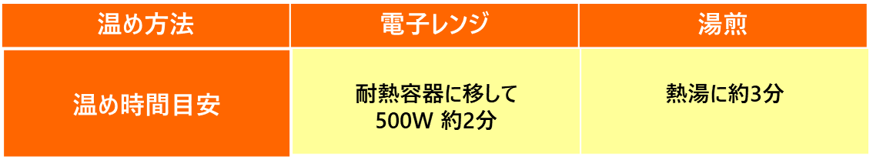
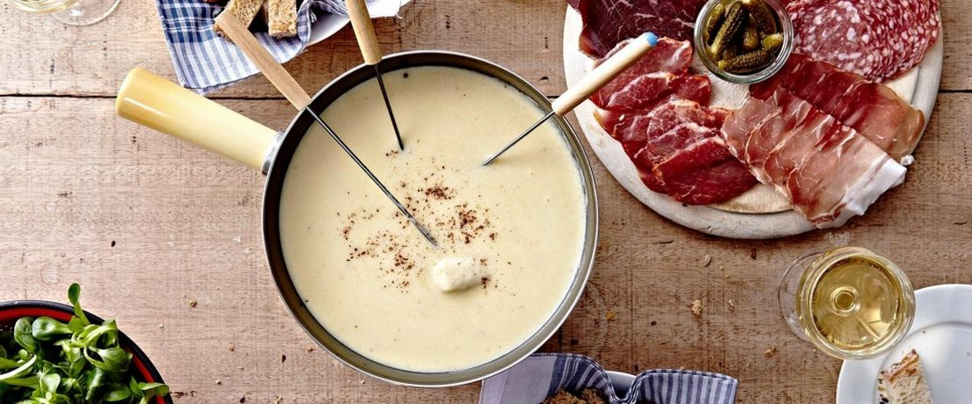
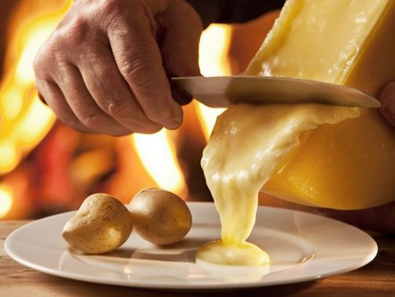
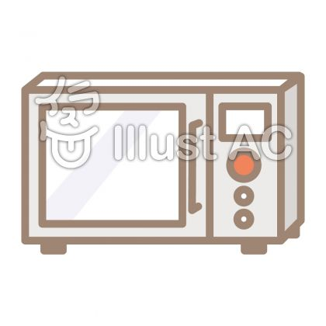
冬季ご提案
スイスで生産している
本格チーズフォンデュをご家庭で
チーズ屋さんこだわりのﾒｰｶｰ協同レシピ商品
チーズ名 | 画像 | 日本での販売価格
グリュイエール（スイス産） ｵﾆｵﾝｸﾞﾗﾀﾝｽｰﾌﾟなどに使用 |  | 540円～900円 (100g当たり）
エメンタル (スイス産） 穴あきチーズで有名に |  | 499円～900円 (100g当たり）
ラクレット (スイス産） ﾊｲｼﾞﾁｰｽﾞとも |  | 850円～1,100円 (100g当たり）
・規格/入数 200gｘ10
・輸入後賞味期限 約90日
*在庫より出荷のため短くなることをご了承ください。
・JAN 7610617400075
解説
グリュイエールやエメンタルなどのスイス産ナチュラルチーズを100%使用の本格チーズフォンデュ
Strahl社とFRMオリジナルレシピによりお酒の含有量をぐっと抑えた結果
お子様から年配の方まで楽しんでいただけるスイス産フォンデュジャパンが完成
だけど
やった！
温め方法 | 電子レンジ | 湯煎
温め方法 | 電子レンジ | 湯煎
温め時間目安
耐熱容器に移して 500W 約2分 | 熱湯に約3分
温め時間目安
耐熱容器に移して 500W 約2分 | 熱湯に約3分

